Slide 1
ПРЕЗЕНТАЦИЯ
«Дымковская игрушка» для детей старшего дошкольного возраста
Подготовила:воспитатель ГБОУ гимназия 1551
Кицан Анжела Ильинична

Slide 2
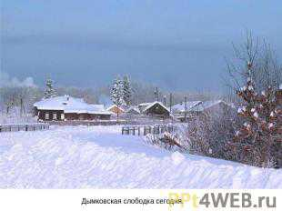
На берегу реки Вятки стоит село - Дымковская слобода.

Slide 3
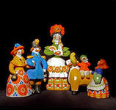
Здесь в далекую старину и зародились дымковские игрушки.
Игрушки лепили из глины.

Slide 4
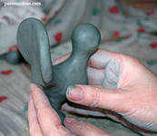
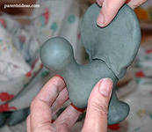
Берёт мастер кусок глины и начинает лепить из неё фигурку.
А глина мягкая! Мягче, чем пластилин.

Slide 5
Готовую игрушку в печи обжигали.
Сейчас в мастерских специальные печи обжига.

Slide 6
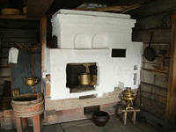
А раньше игрушки закаляли в русских печах.
Топили печи жаркими березовыми дровами.

Slide 7
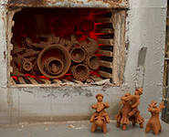
Из печи игрушки выходят крепкие,
закаленные, звонкие.

Slide 8
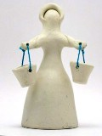
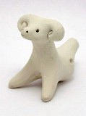
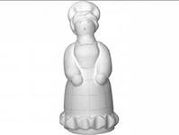
Остынет игрушка после печи и мастер погружает ее в мелко молотый мел, а потом в молоко.
Высохшая игрушка становится белой.

Slide 9
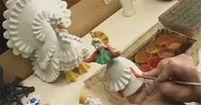
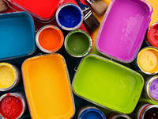
И тут-то наступает пора расписывать ее.
Краски мастер берет яркие-яркие:красные,
малиновые, зеленые,желтые.Весело и пестро от такого хоровода красок!

Slide 10
Игрушки расписывают простыми узорами. Это яркие пятна, круги, зигзаги, полосы,клетка.

Slide 11
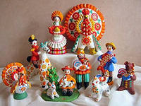
А игрушки выходят – просто загляденье!

Slide 12
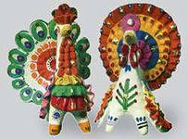
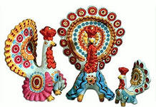
Дымковский индюк хорош! Лучше в мире не найдешь! Красный, синий, золотой – Вот какой весь расписной!

Slide 13
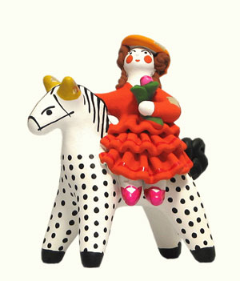
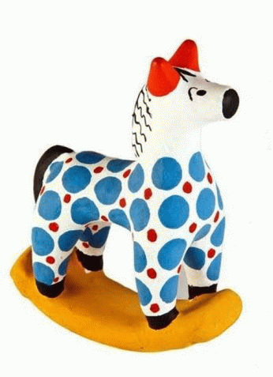
Конь домчит до карусели. На коня вскочил Емеля. Улыбнулся, засвистал, Засвистал и поскакал!

Slide 14
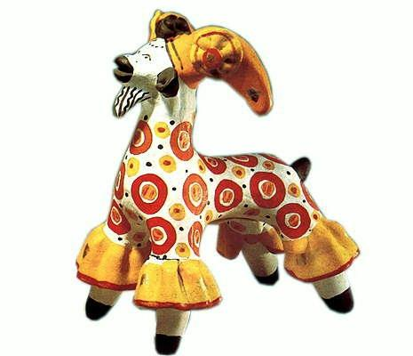
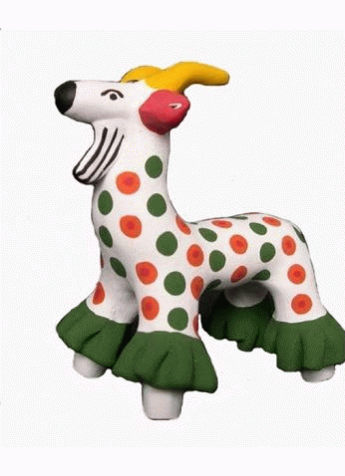
Расписной рогатый козлик…

Slide 15
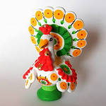
По двору петух шагает. Курочек он охраняет.

Slide 16
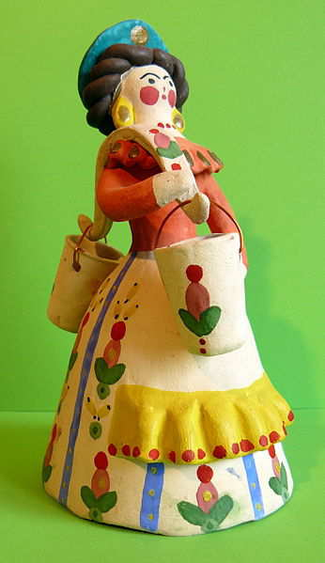
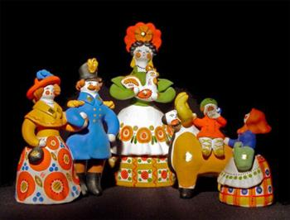
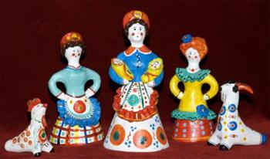
Дымковская барышня Ходит не спеша. Ею все любуются – Ах, как хороша!

Slide 17
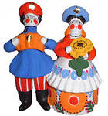
Вот какие яркие, весёлые, нарядные игрушки делают дымковские мастера!

Slide 18
Спасибо за внимание!

